Slide 1
药品遴选汇报
XXXX(药品通用名)
生产企业：XXXXX

Slide 2
重要提醒：所有证据需列出含药品名称清晰截图，不能证明的不得分

Slide 3
药品简介：
药品通用名：XXX
商品名：XXX
剂型：XXX
包装规格：XXX
价格：XXX
生产厂家：XXX
分包装企业：XXX
批准文号：XXX

Slide 4
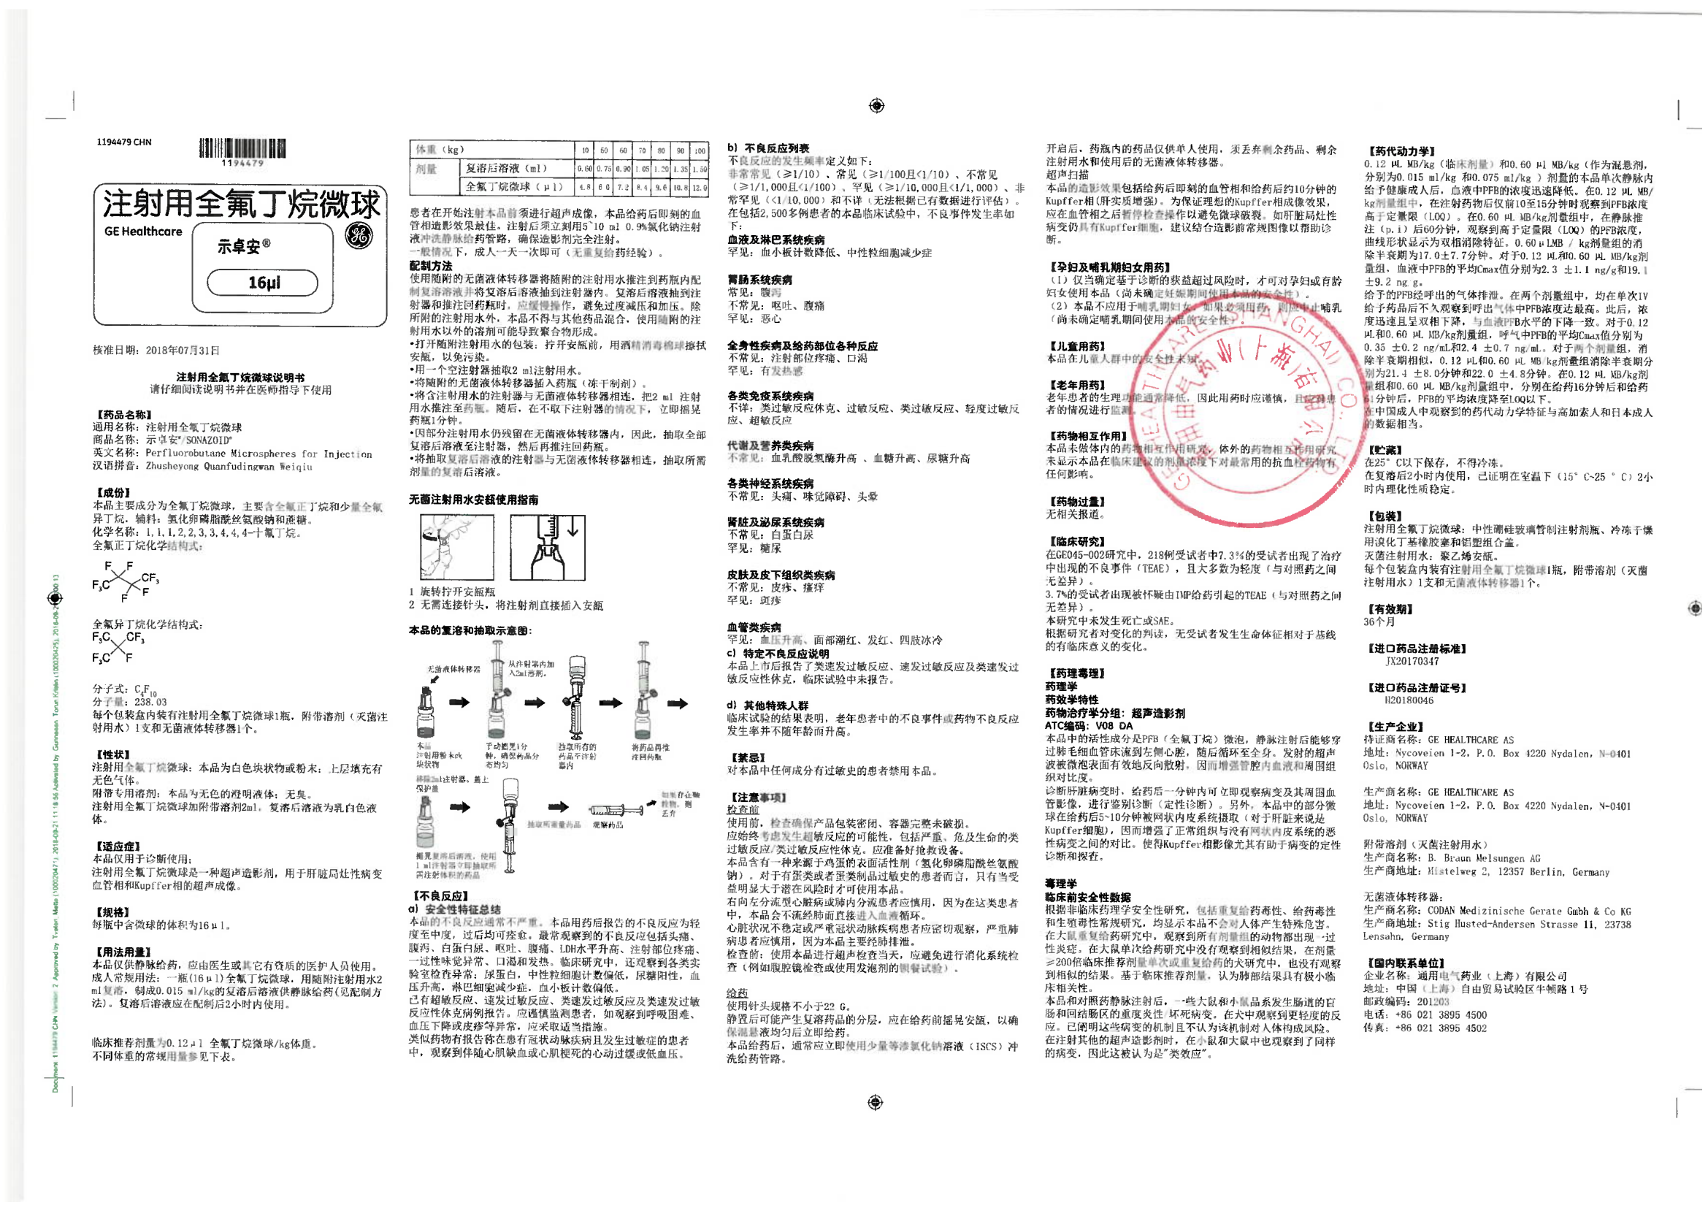
药品属性
说明书展示（示例如下盖鲜章）：
列出药品说明书相应内容
药理类别：XXX
1、适应症描述：XXX
2、药理作用描述：XXX

Slide 5
药品属性
3、药代动力学描述：XXX
4、药剂学（主要成分及辅料）：XXX

Slide 6
药品属性
5、依从性：用法用量描述：XXX
6、有效期：XXX
7、贮存条件：XXX

Slide 7
有效性
指南展示（证据级别，示例如下盖鲜章）：
要求：每一项列举最新证据不超过3个，展示文献内包含药品名称清晰截图，不能证明的不得分
截图内容必须包含指南文献名称、药品名称、推荐等级。可根据情况多增加PPT页数。
国家卫生行政部门出台的相关用药指导性文件（诊疗规范、指导原则）：xxx
指南推荐：xxx
专家共识推荐：xxx
多中心临床研究推荐：xxx

Slide 8
安全性
要求：列出说明书相应内容
1、不良反应描述：XXX
2、特殊人群描述（儿童、老人、妊娠期、哺乳期、肝肾功能异常）：XXX
3、药物相互作用所致不良反应：XXX
4、药物过量处理描述：XXX
5、其他安全信息（是否致畸致癌、用药警示、血药浓度监测）：XXX

Slide 9
经济性（挂网价以及日均治疗费用）
要求：此类药品的价格比较建议：提交挂网截图。通过汇总本省药品集中采购平台上同通用名及主要适应证可替代药品的价格，计算日均治疗费用。
示例如下：
1.药品挂网价截图
2.同通用名比较：
水飞蓟宾葡甲胺片（挂网价xxx）：3.1~6.2元/天
水飞蓟素胶囊（挂网价xxx）：5.6~8.5元/天（本药）
水飞蓟宾胶囊（挂网价xxx）：8~16元/天
3.主要适应症其他类可替代药品比较：
复方甘草酸苷片（挂网价xxx）：0.72~1.08元/天
多烯磷脂酰胆碱胶囊（挂网价xxx）：4.72~9.44元/天
水飞蓟素胶囊（挂网价xxx）：5.6~8.5元/天（本药）
甘草酸二铵肠溶胶囊（挂网价xxx）：8元/天
联苯双酯片（挂网价xxx）：8.4~16.8元/天

Slide 10
社会属性（所有材料盖鲜章上传）
要求：每一项需列出清晰截图，无证据不得分，可根据情况增加PPT页数
1、国家医保品种：xxx
2、国家基本药物：xxx
3、全球使用情况：如：美国、欧洲、日本已上市，xxx年国际上市，xxx年中国上市。
4、生产企业状况：如xx有限公司（世界销量前50制药企业/工信部医院工业百强榜/其他）
5、一致性评价：原研/非原研药品，通过/未通过仿制药一致性评价。
6、国家集中采购中选药品：xxx

